Slide 1



719飞行器实验室​
719 AEROCRAFT
LABORATORY​
欢迎加入我们
JOIN US
飞控代码讲解
程子峻

Slide 2
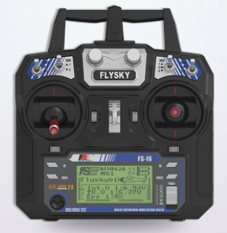

fs-i6遥控器使用说明
福斯科技官网：
https://www.flyskytech.com/products_detail/35.html

Slide 3
fs-i6遥控器通道和ppm协议设置

Slide 4
无人机ppm,sbus,pwm协议
sbus协议：https://blog.csdn.net/qq_39567970/article/details/121610113
pwm与ppm协议：https://zhuanlan.zhihu.com/p/50275122
ppm协议：https://blog.csdn.net/qq_44164303/article/details/108866838

Slide 5
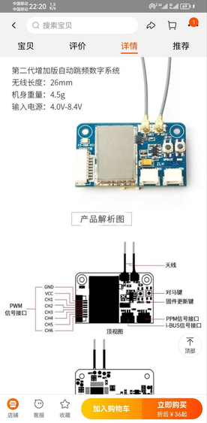
FS-X6B接收机

Slide 6
freertos简单介绍
freertos简介：https://blog.csdn.net/qq_61672347/article/details/125748646
freertos任务管理：https://blog.csdn.net/qq_61672347/article/details/125554394?spm=1001.2014.3001.5502
freertos互斥量：https://blog.csdn.net/qq_61672347/article/details/125595891?spm=1001.2014.3001.5502
freertos软件定时器：https://blog.csdn.net/qq_61672347/article/details/125654075?spm=1001.2014.3001.5502

Slide 7
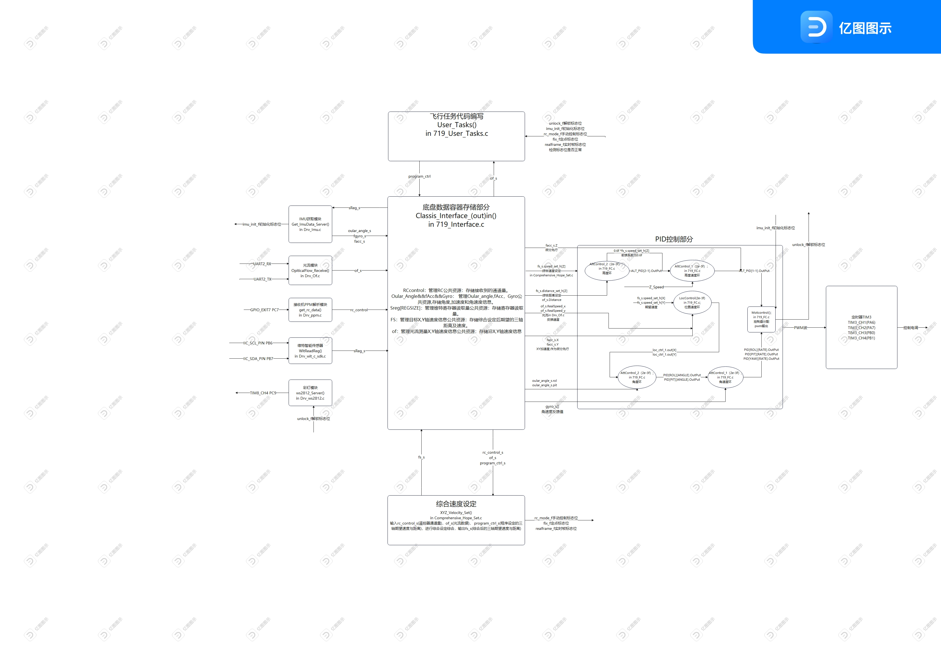
719-MAV代码架构图

Slide 8
飞控代码讲解
--打开719-MAV工程

Slide 9


